Slide 1


Slide 2

목 차
Table of Contents
프로젝트 개요
프로젝트 수행 과정 및 수행 내용
프로젝트 수행 결과 및 목표 달성 정도
프로젝트 개발성 및 관련 분야에 대한 기여 정도
프로젝트의 관리 및 활용 계획

Slide 3

1.
프로젝트 개요

Slide 4





개발 기술 개요 및 필요성
홈 오피스의 확대
환경 문제의 급부상
동기
누워있거나 외출 시 전등 제어 불가
비싼 시제품
문제
앱으로 스위치 원격 제어
-> 편리하게 제어/에너지 낭비 방지
원격 제어 전등 스위치
전략

Slide 5

개발 기술 개요 및 필요성
정보통신기술의 발달
통합 제어 장치 필요
동기
수동 제어
편의성 저하
문제
IoT 스마트홈 제작
-> 통합 자동 제어/편리함 극대화
IoT 스마트홈
전략

Slide 6
프로젝트의 주요 목표, 내용 및 결과물
프로젝트의 주요 목표
어디서든 전등 스위치를 원격으로 제어할 수 있는 시스템 제공
가정 내 기기들이 자동으로 제어되는 IoT 스마트홈 시스템 제공

Slide 7

프로젝트의 주요 목표, 내용 및 결과물
전등 스위치를 원격으로 제어할 수 있는 아두이노와 앱 개발
HW: 아두이노 우노 사용
통신: 블루투스 모듈 활용
SW: 앱인벤터로 개발

Slide 8
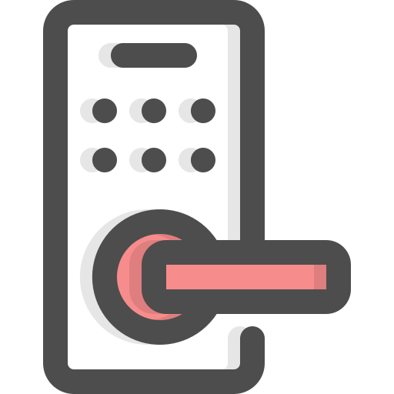


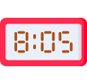
프로젝트의 주요 목표, 내용 및 결과물
아두이노로 IoT 스마트홈 구현
RFID로 구현
온습도 센서 및
LCD로 구현
세그먼트로 구현
움직임: PIR모션센서
밝기: 조도센서

Slide 9

프로젝트의 주요 목표, 내용 및 결과물
전등 스위치 제어 시스템
안드로이드 앱을 통해 원격 제어 시스템
제공 예정

Slide 10
프로젝트의 주요 목표, 내용 및 결과물
IoT 스마트홈 시스템
스마트 도어락
스마트 온습도계
LED 벽시계
조명 제어
(움직임, 밝기)

Slide 11
2.
프로젝트 수행 과정 & 수행 내용

Slide 12

개발 환경 구축
1. 운영체제
Windows 11

Slide 13
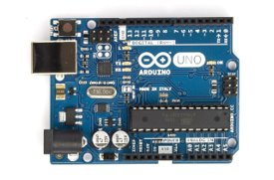
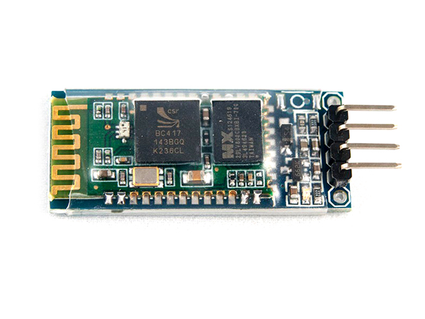
개발 환경 구축
2. 하드웨어
- RFID모듈
- 온습도 센서
- PIR 모션센서
- 조도센서
- LCD
- 세그먼트6
아두이노 우노
HC-06

Slide 14


개발 환경 구축
3. 소프트웨어
Arduino IDE
앱인벤터

Slide 15
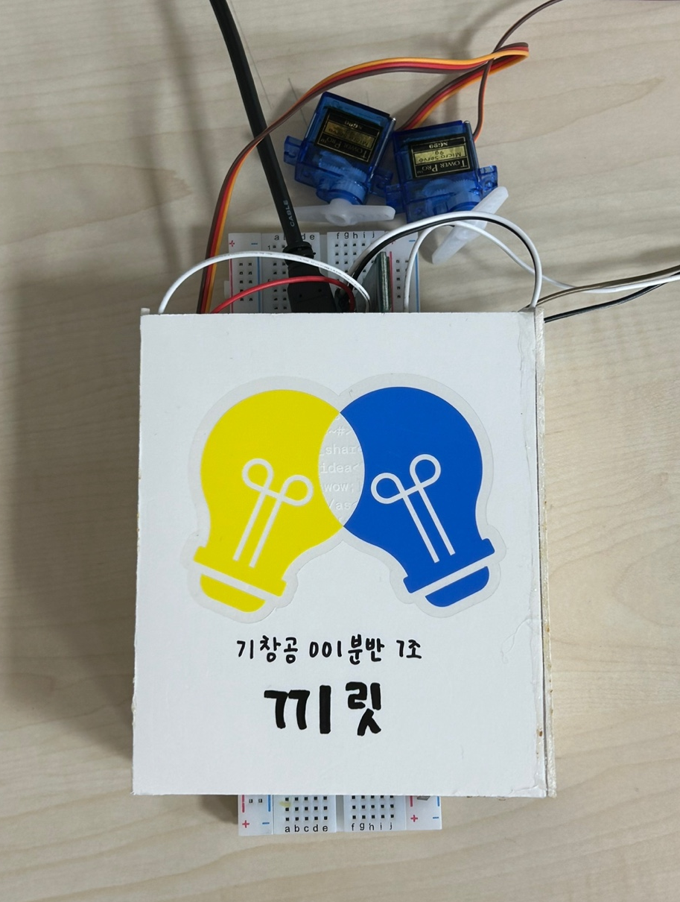

개발 내용
01
원격 제어 전등 스위치
원격 제어
전등 스위치

Slide 16
개발 내용
01
원격 제어 전등 스위치
(코드 전문은 결과 보고서에 있으니 참고 부탁드립니다.)
#include <SoftwareSerial.h>
#include <Servo.h>
Servo myservo1, myservo2;
int bluetoothTx = 10;
int bluetoothRx = 11;
SoftwareSerial bluetooth(bluetoothTx, bluetoothRx);
void setup() {
myservo1.attach(3);
myservo2.attach(5);
Serial.begin(9600);
bluetooth.begin(9600);
}
void loop() {
원격 제어
전등 스위치

Slide 17
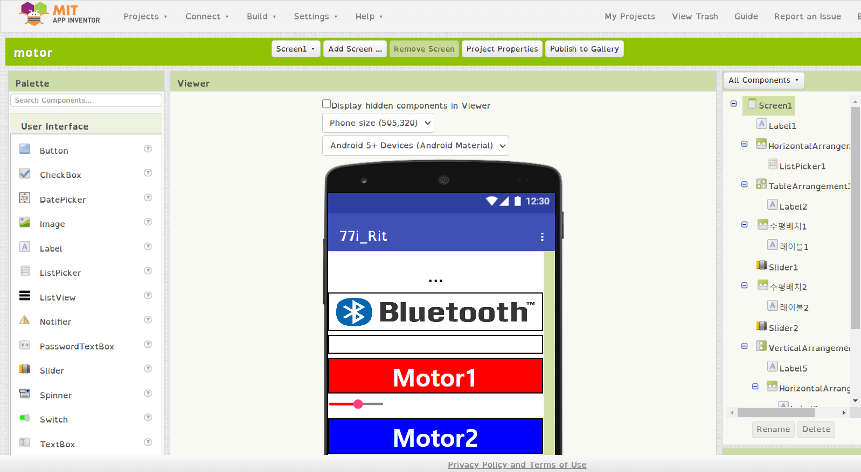
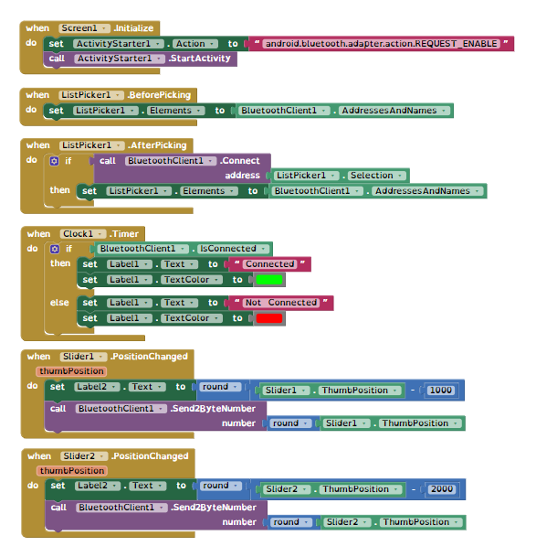
개발 내용
01
원격 제어 전등 스위치
원격 제어
전등 스위치

Slide 18
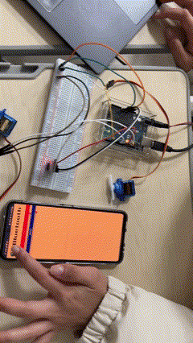

Slide 19
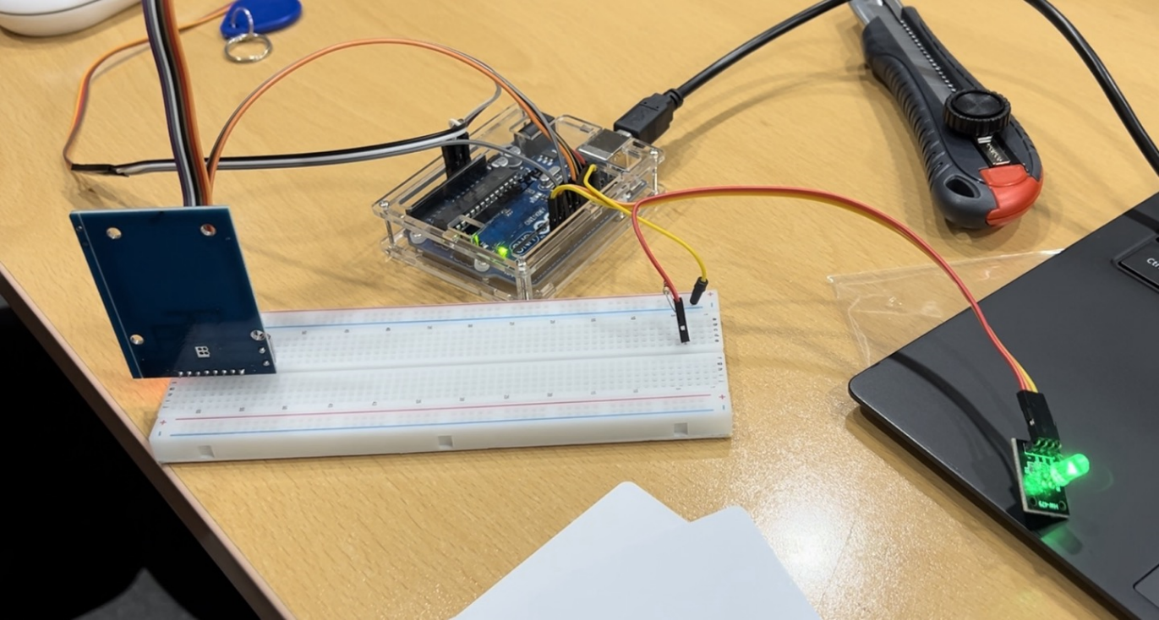
개발 내용
02
스마트 도어락
스마트 도어락
(RFID)

Slide 20
개발 내용
(코드 전문은 결과 보고서에 있으니 참고 부탁드립니다.)
#include <SPI.h>
#include <MFRC522.h>
#define SS_PIN 10
#define RST_PIN 9
MFRC522 rfid(SS_PIN, RST_PIN); //rfid 객체 생성
#include <Servo.h> // 서보 라이브러리를 지정
#define servoPin 8 // 서보 모터핀을 지정
Servo servo; // 서보 라이브러리 변수를 선언
int pos=0; // 현재 각도를 저장할 변수를 지정한다
int RLED=7; // 빨간색 LED단자를 아두이노 7번과 연결
int GLED=6; // 초록색 LED단자를 아두이노 6번과 연결
void setup()
{
pinMode(RLED, OUTPUT); // RED LED를 출력으로 지정
pinMode(GLED, OUTPUT); // GREEN LED를 출력으로 지정
servo.attach(servoPin); // 서보모터 핀을 설정한다
02
스마트 도어락
스마트 도어락
(RFID)

Slide 21
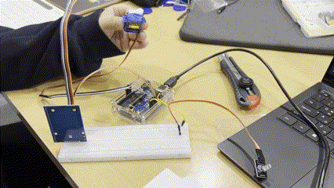
개발 내용
02
스마트 도어락

Slide 22
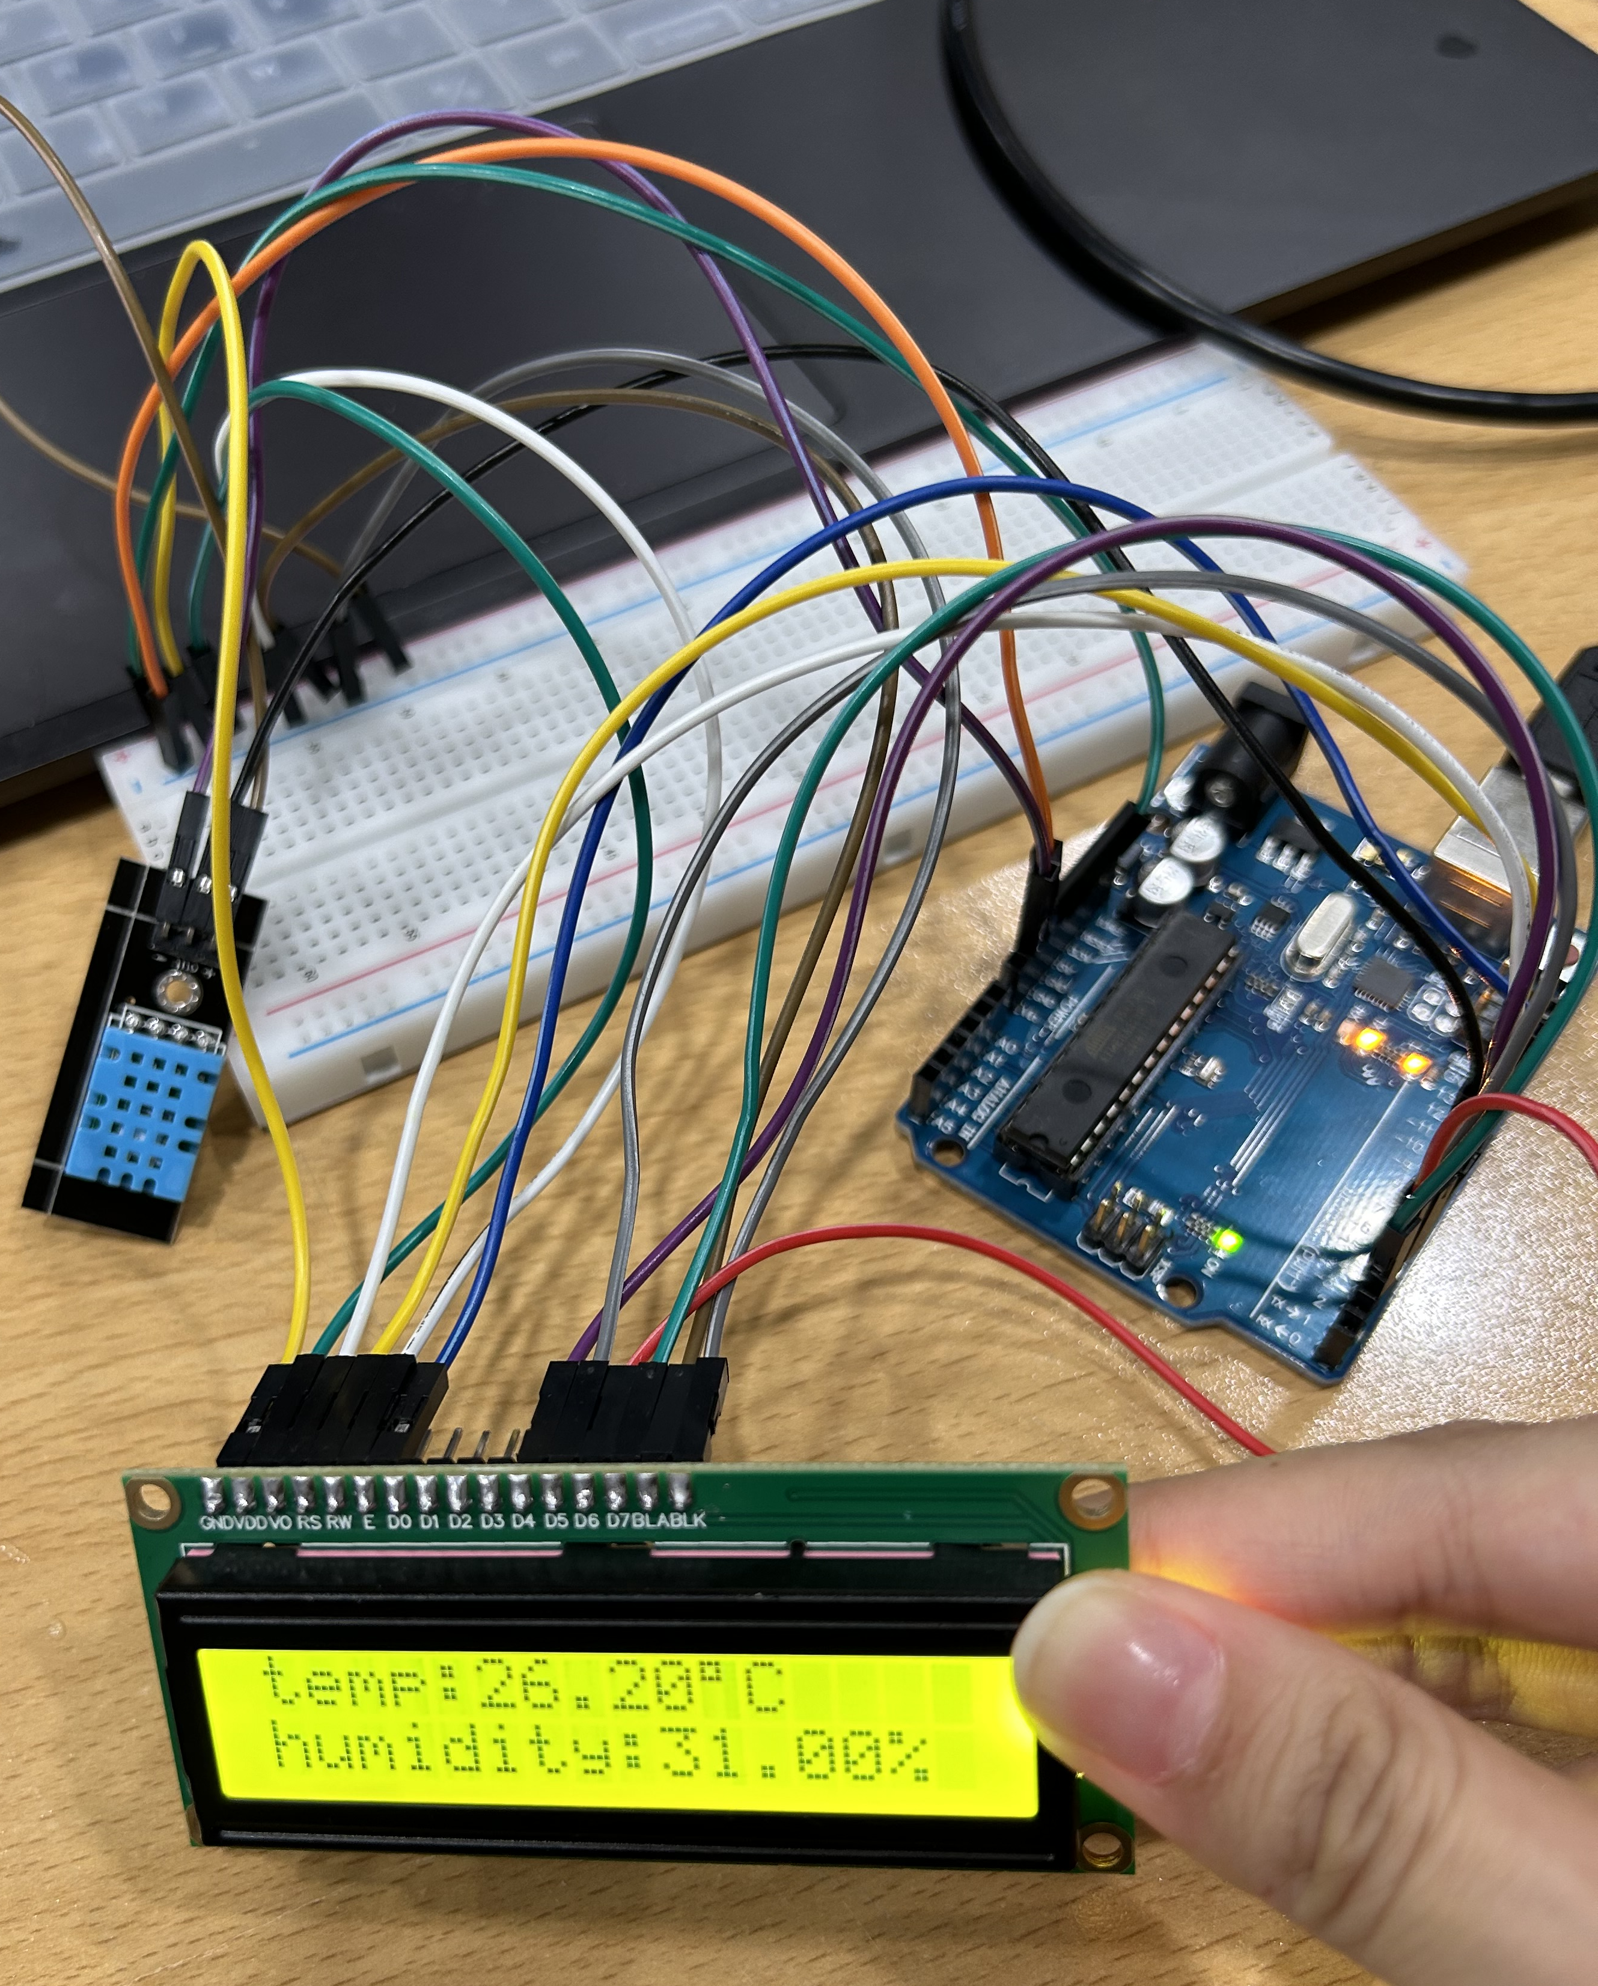
개발 내용
03
스마트 온습도계
스마트 온습도계
(온습도 센서)

Slide 23
개발 내용
03
스마트 온습도계
(코드 전문은 결과 보고서에 있으니 참고 부탁드립니다.)
#include <DHT.h>
#include <DHT_U.h>
//주변 환경의 온도와 습도를 측정하여 시리얼모니터에 출력하기
#include <DHT.h>
#define DHTPIN 7
#define DHTTYPE DHT11
DHT dht(DHTPIN, DHTTYPE);
void setup() {
Serial.begin(9600);
dht.begin();
}
void loop() {
스마트 온습도계
(온습도 센서)

Slide 24
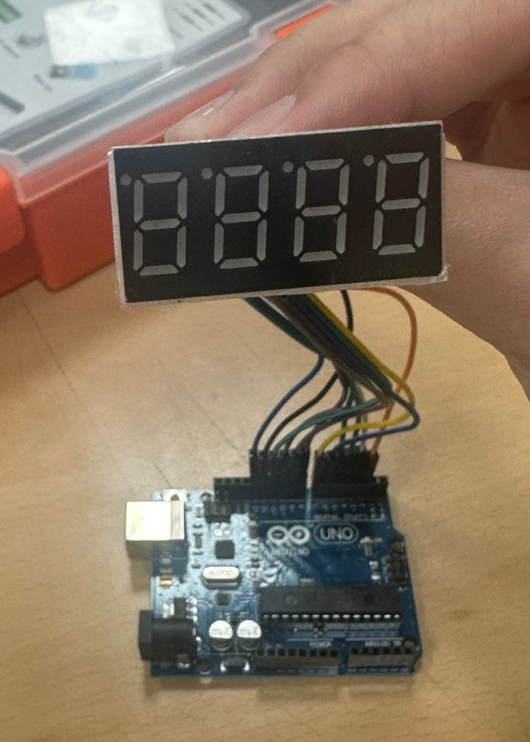
개발 내용
04
LED 벽시계
LED 벽시계

Slide 25
개발 내용
04
LED 벽시계
(코드 전문은 결과 보고서에 있으니 참고 부탁드립니다.)
#include <Arduino.h>
#ifndef SEGMENT_DISPLAY_H
#define SEGMENT_DISPLAY_H
extern int seg_pin[8];
extern int digit_pin[4];
extern int seg_value[10][8];
extern boolean state;
extern unsigned long timer0_millis;
extern int hour, min, sec;
void setupSegment();
void switchFn();
void segClear();
void segOutput(int d, int Number, int dp);
#endif
LED 벽시계

Slide 26
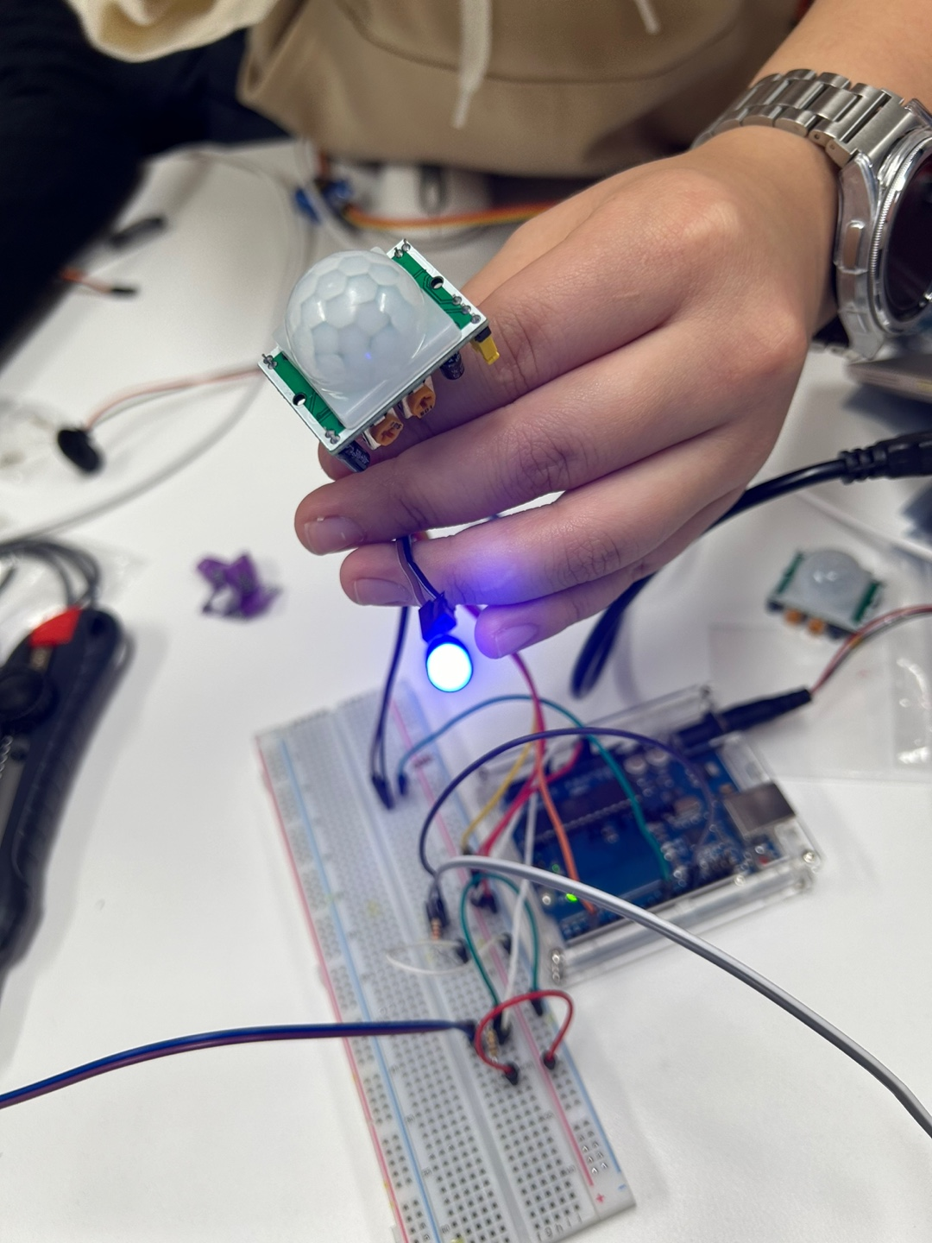
개발 내용
05
조명 제어 – 움직임 감지
움직임 감지로
조명 제어
(PIR모션센서)

Slide 27
개발 내용
05
조명 제어 – 움직임 감지
(코드 전문은 결과 보고서에 있으니 참고 부탁드립니다.)
#include <Stdio.h>
int pir=2; //PIR모션센서
int led=13; //LED
int pirState = LOW; //시작 시, 어떠한 움직임도 감지되지 않았다고 가정
void setup(){
pinMode(pir, INPUT); //디지털 2번핀을 입력모드로 설정
pinMode(led, OUTPUT); //디지털 3번핀을 출력모드로 설정
Serial.begin(9600); //시리얼 통신 시작, 통신 속도는 9600
}
void loop(){
int val = digitalRead(pir); //PIR 모션센서로부터 입력값을 얻어옴
Serial.println(val); // 시리얼 모니터에 val값을 출력
움직임 감지로
조명 제어
(PIR모션센서)

Slide 28
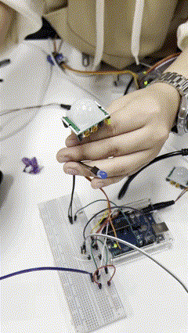

Slide 29
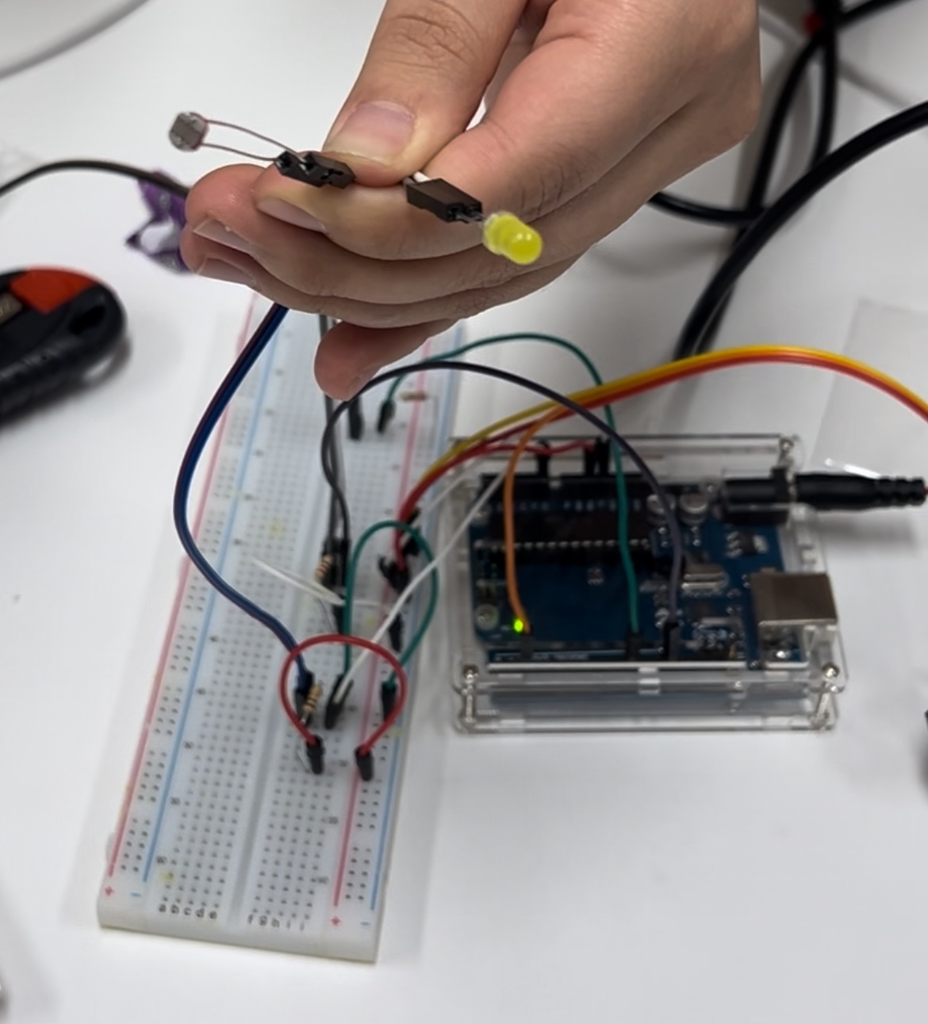

개발 내용
05
조명 제어 – 밝기 감지
밝기 감지로
조명 제어
(조도센서)

Slide 30
개발 내용
05
조명 제어 – 밝기 감지
#include <Stdio.h>
void setup()
{
pinMode(13, OUTPUT);
Serial.begin(9600);
}
void loop()
{
int readValue = analogRead(A0);
Serial.println(readValue);
if(readValue > 215)
digitalWrite(13, HIGH);
else
digitalWrite(13, LOW);
}
밝기 감지로
조명 제어
(조도센서)

Slide 31
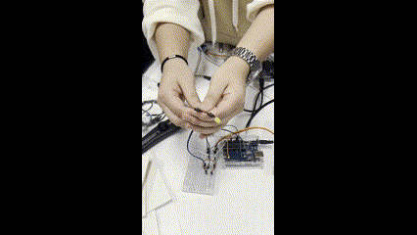

Slide 32
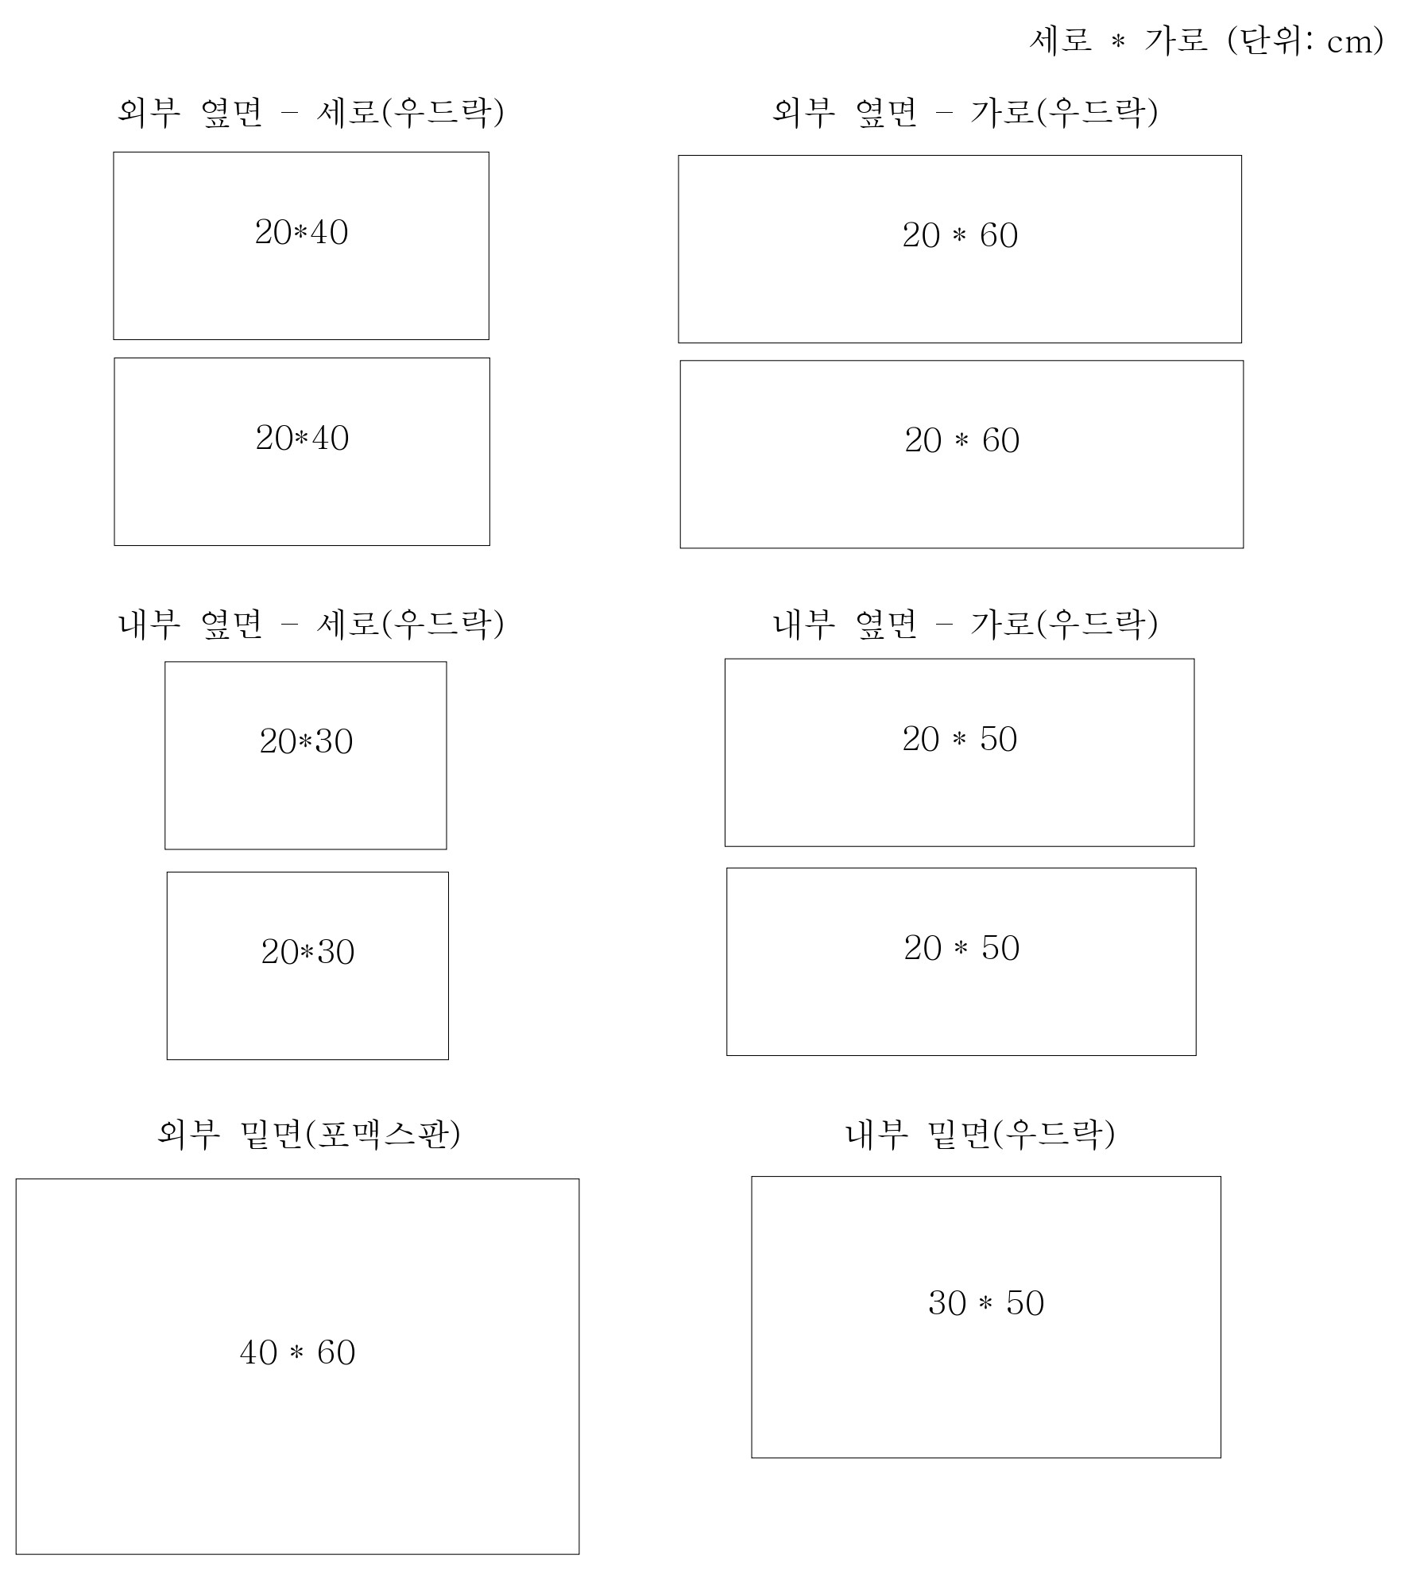
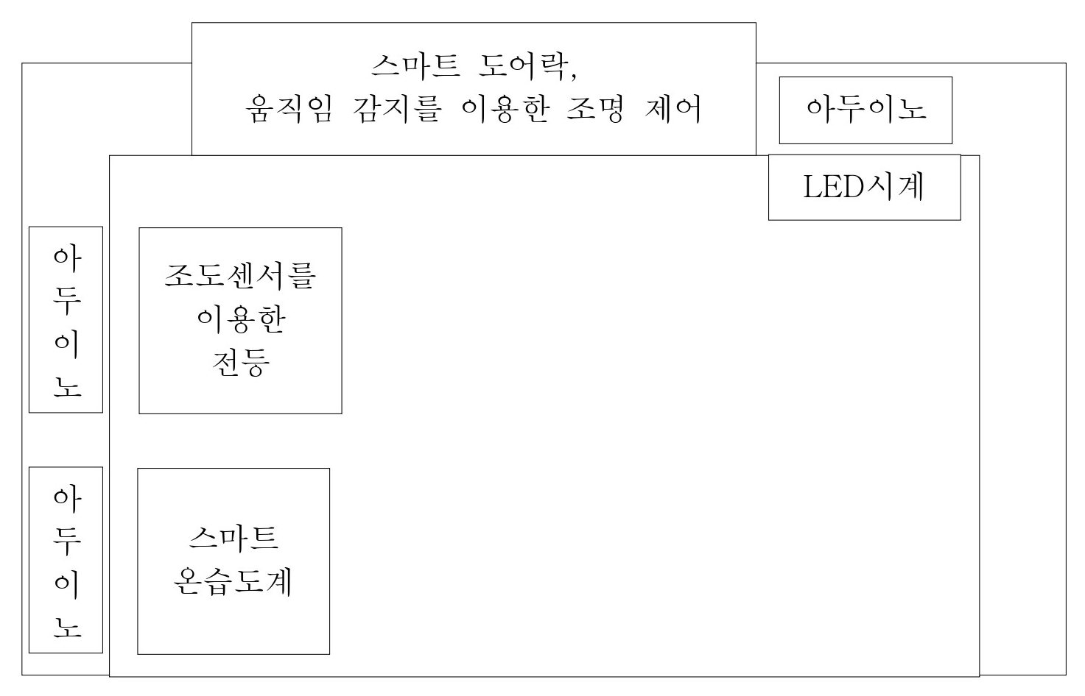
개발 내용
06
IoT 스마트홈 모형 - 설계도

Slide 33
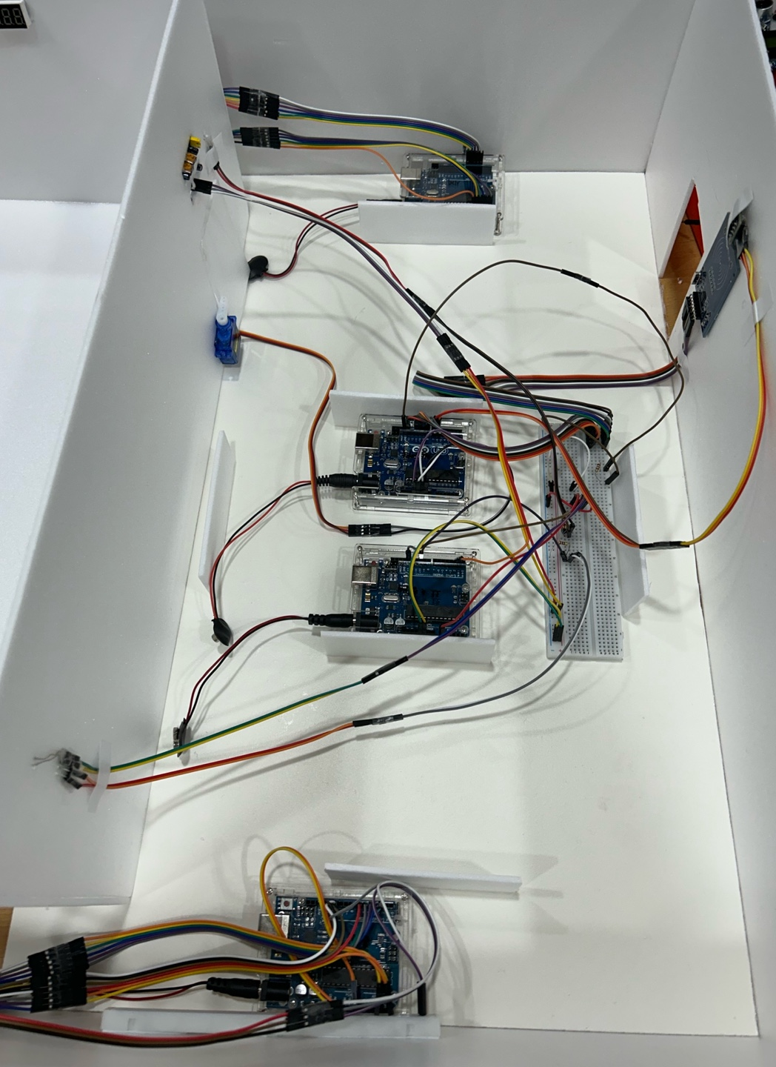

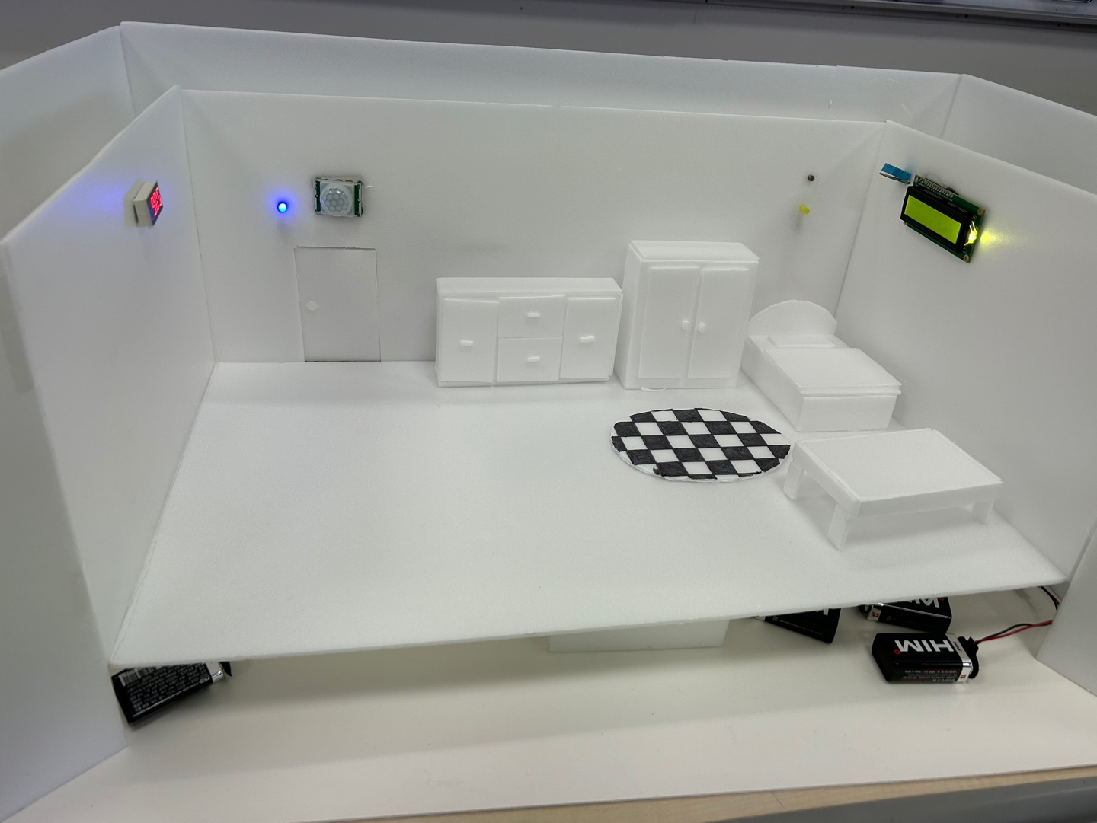
개발 내용
06
IoT 스마트홈 모형

Slide 34
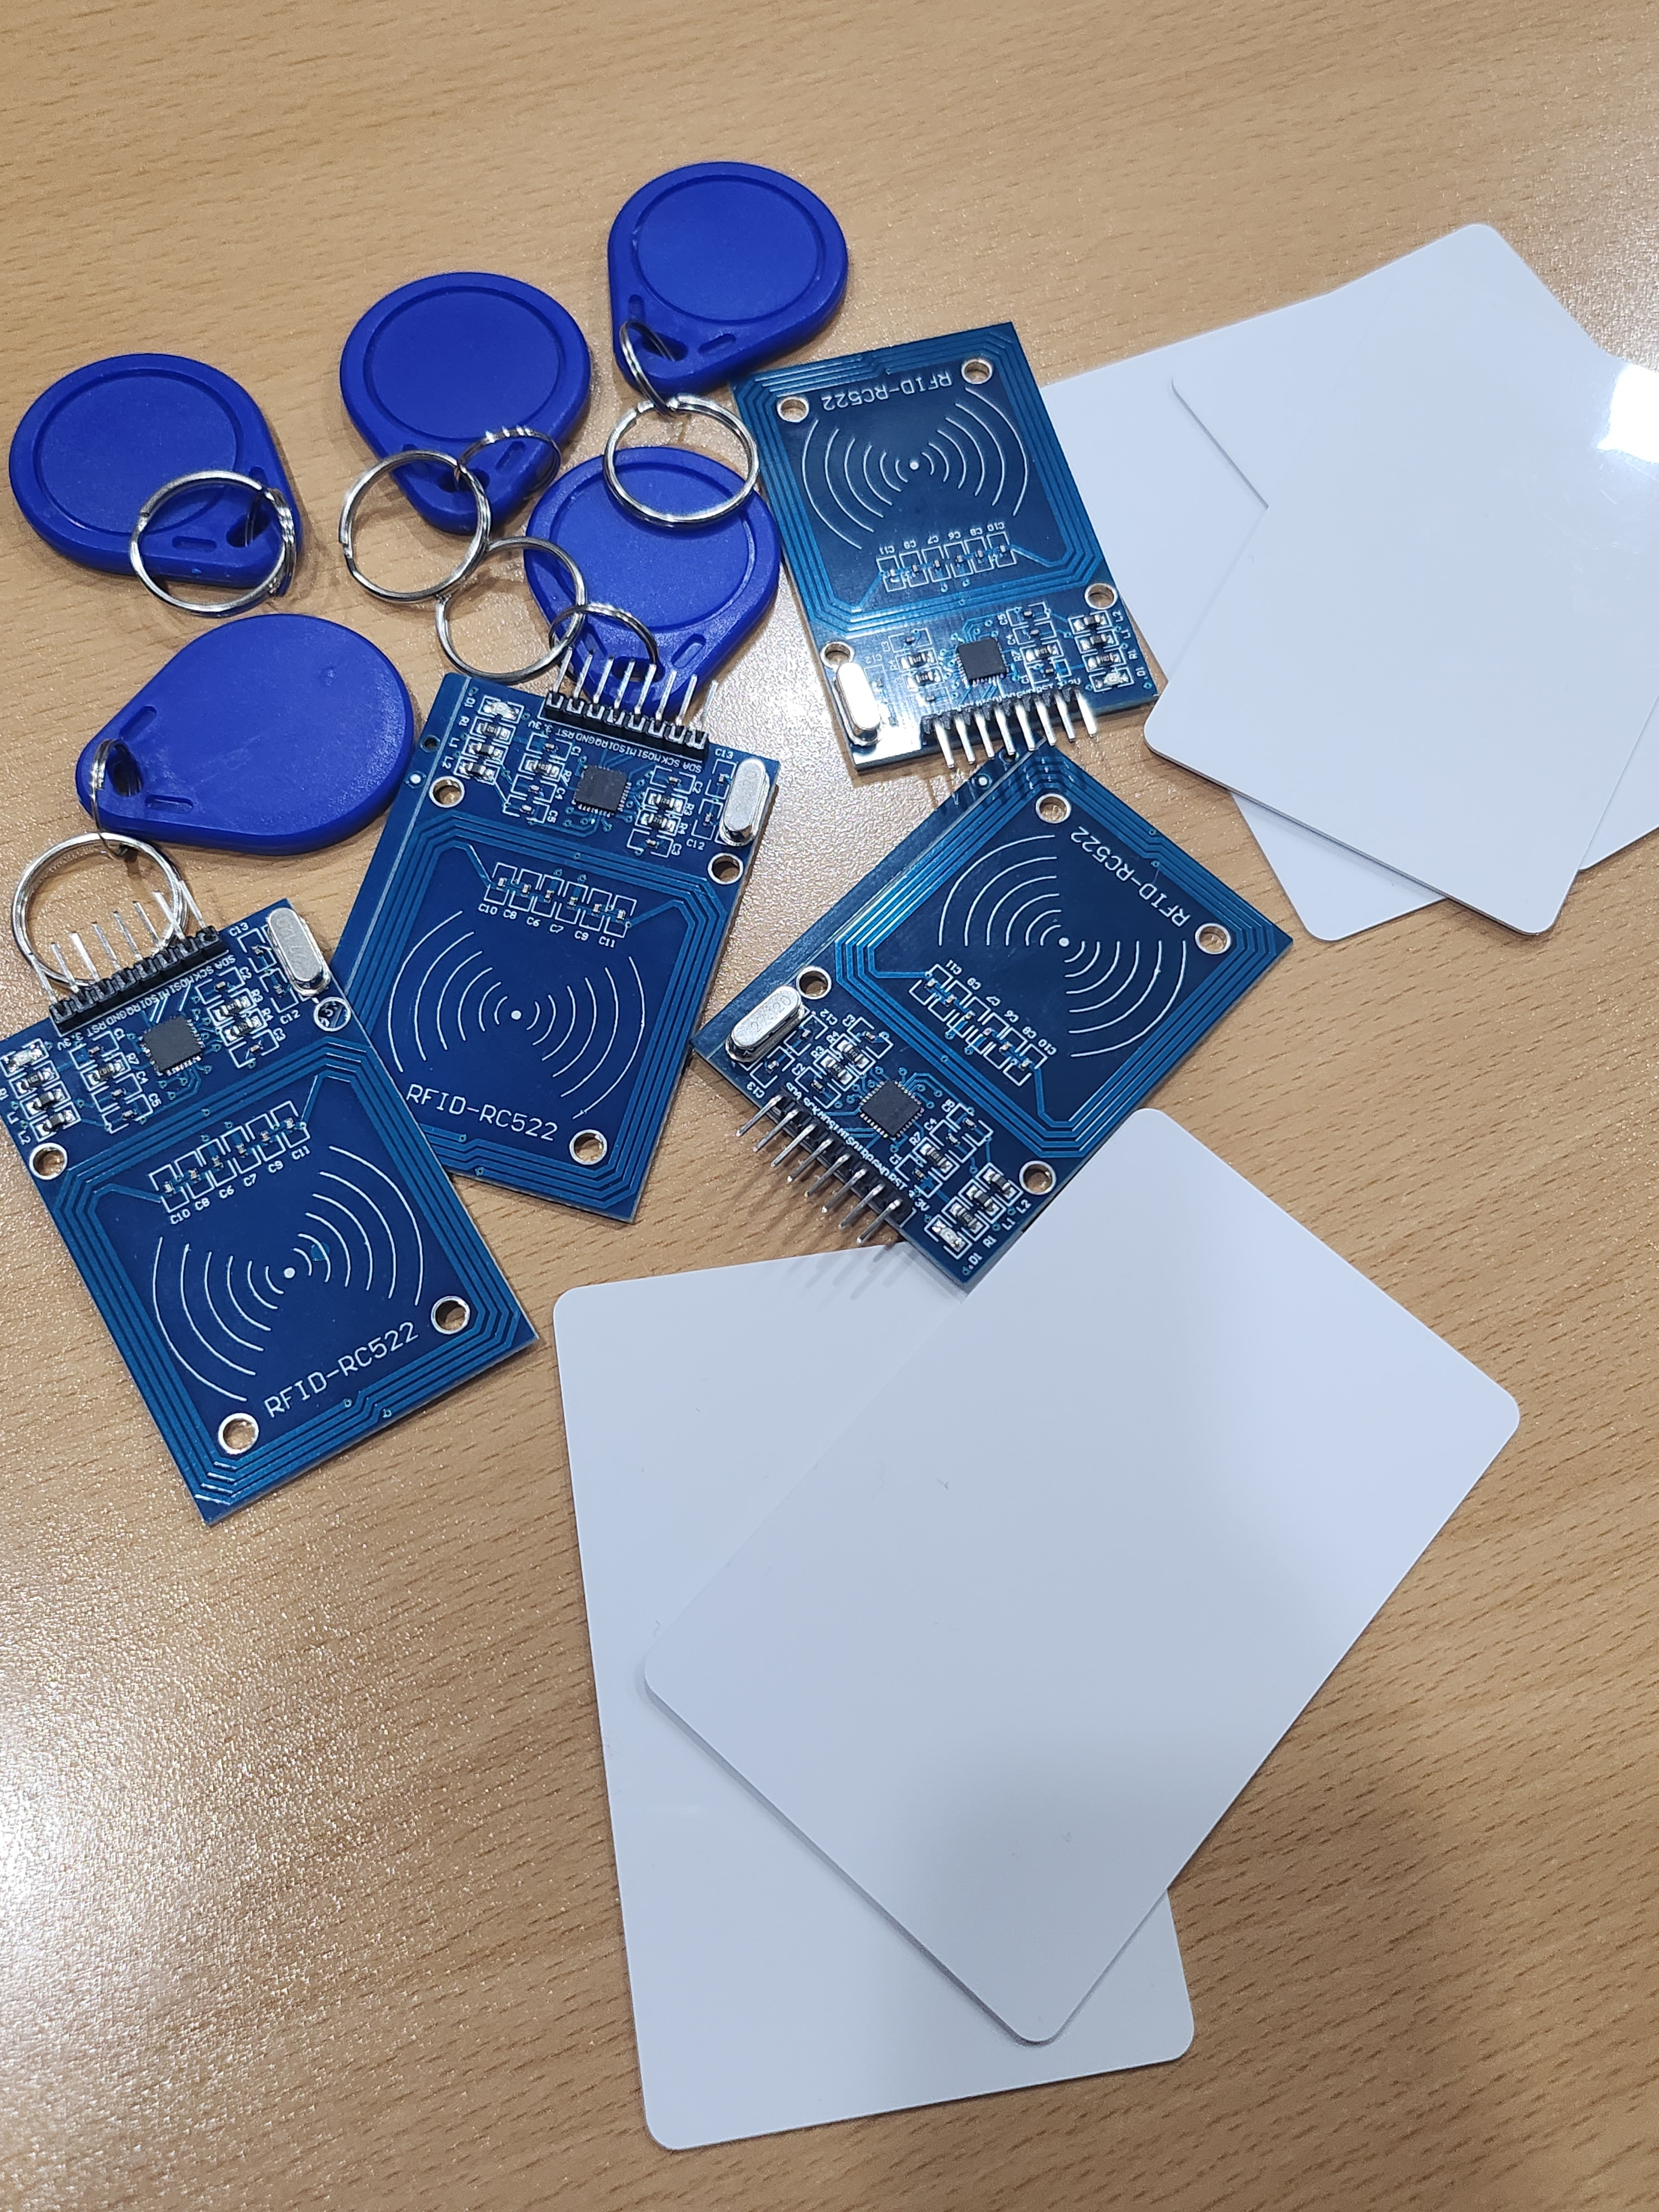
개발 이슈 및 해결 과정
01
RFID 모듈을 이용한 스마트 도어락 개발 이슈
RFID 모듈 불량으로 인한 정확도 저하
이슈
교수님의 RFID 모듈로 시도했더니 인식이 잘 되었음
해결

Slide 35
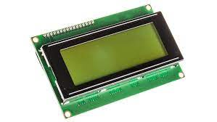
개발 이슈 및 해결 과정
02
온습도 센서의 LCD 화면 출력 이슈 및 해결 과정
LCD에 온습도 정보 출력이 원활 X
이슈
기존 코드와 LCD 화면 출력 코드를 조합하여 수정
해결

Slide 36
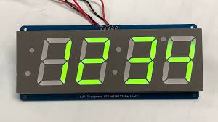
개발 이슈 및 해결 과정
03
LED 벽시계 세그먼트 캐소드 오류 수정
세그먼트 캐소드의 3번째 자리에만 숫자 표시
이슈
숫자를 할당시키는 부분의 코드 수정
해결

Slide 37
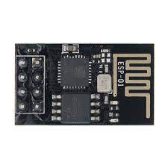
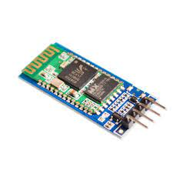
개발 이슈 및 해결 과정
04
와이파이 모듈 이슈
배터리 종류 차이
반복되는 문제 발생
이슈
블루투스 모듈로 재변경
해결

Slide 38


향후 개발 계획
원격 제어 전등 스위치
원격 알림 기능
인공지능 통합

Slide 39


향후 개발 계획
IoT 스마트홈
스마트 보안 시스템
스마트 전원 관리

Slide 40
프로젝트 수행 결과
및 목표 달성 정도
3.

Slide 41

연구 수행 결과
원격 제어 전등 스위치
원격 제어 스위치
스마트홈 경험

Slide 42
연구 수행 결과
IoT 스마트홈
스마트 도어락
스마트 온습도계
LED 벽시계
조명 제어
(움직임, 밝기)

Slide 43
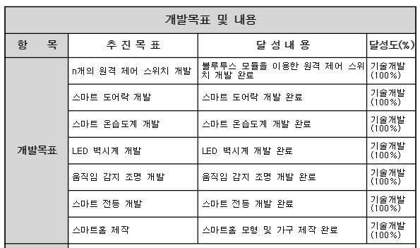
목표 달성 수준

Slide 44
프로젝트 개발성 및
관련 분야에 대한 기여
5.

Slide 45



프로젝트의 기여 정도
편의성, 효율성,
경제성 개선
스마트홈
시스템의 통합
스마트홈
시장의 선도

Slide 46
프로젝트 활용 계획
6.

Slide 47


프로젝트의 활용 계획
스마트 조명 제어
시스템 확립
스마트홈
서비스 확장
에너지 효율화

Slide 48
프로젝트 결과 공유
+

Slide 49
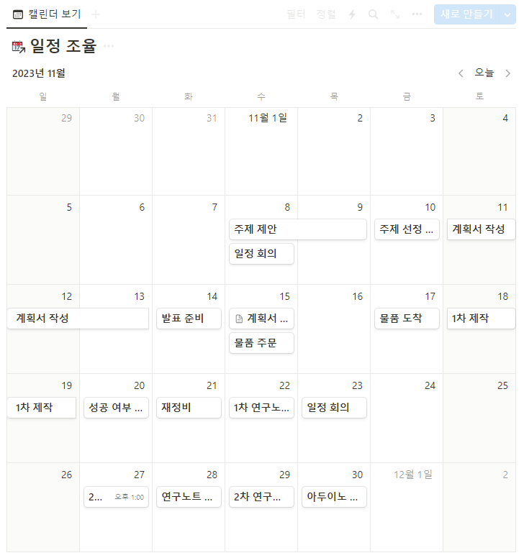
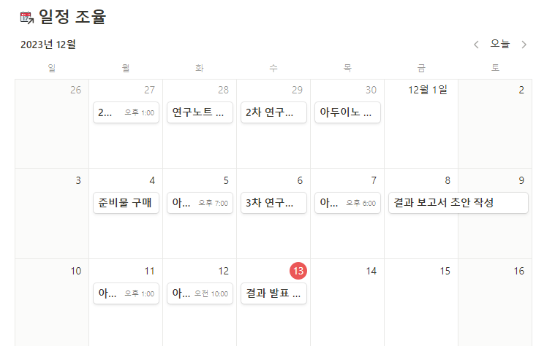
프로젝트 결과 공유

Slide 50
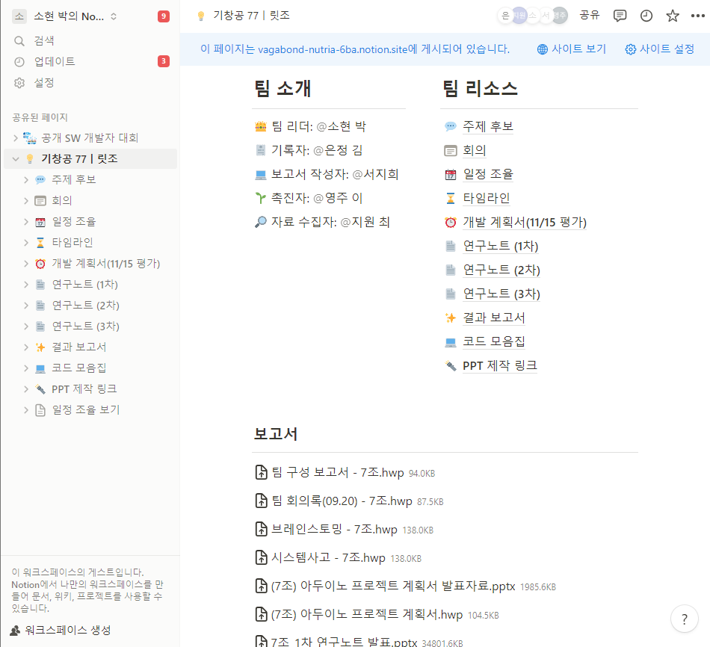
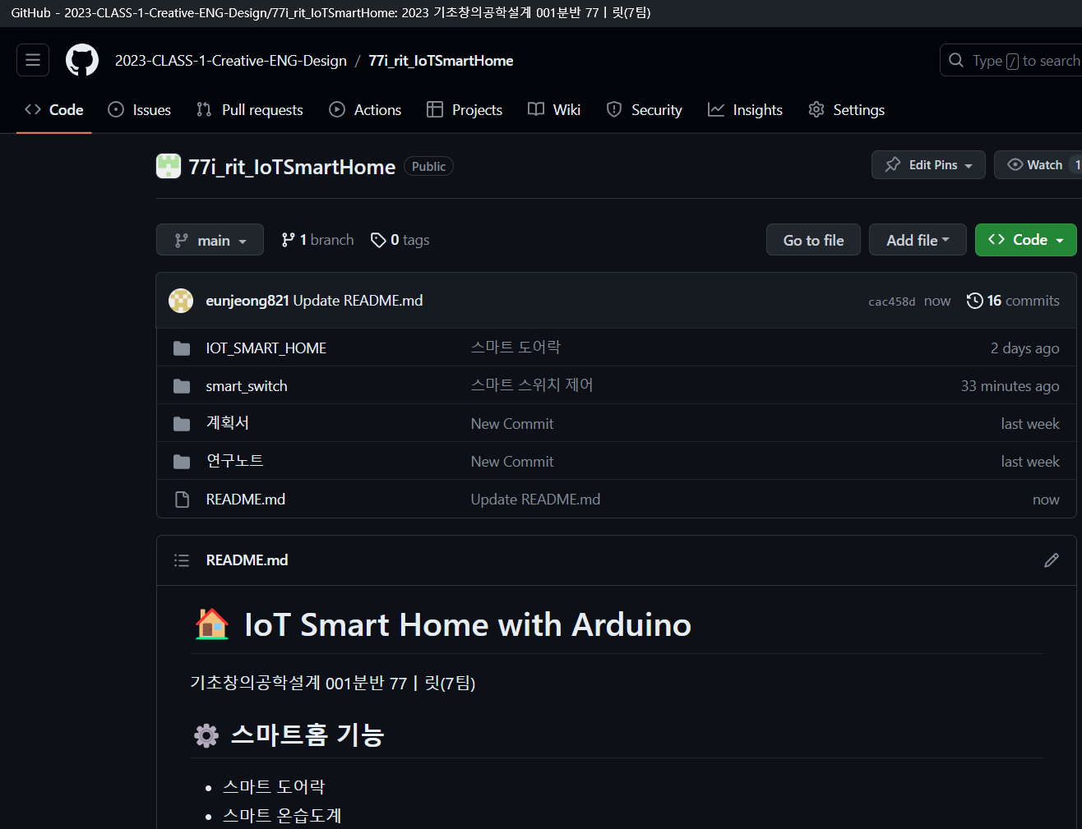

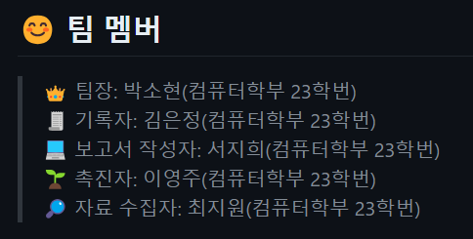
프로젝트 결과 공유

Slide 51


